Slide 1
第十六章 树
主要内容
无向树及其性质
生成树
根树及其应用

Slide 2
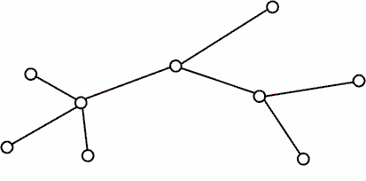
16.1 无向树及其性质
定义16.1
(1) 无向树——连通无回路的无向图
(2) 平凡树——平凡图(只有一个顶点的图称为平凡图)
(3) 森林——至少由两个连通分支（每个都是树）组成
(4) 树叶——1度顶点
(5) 分支点——度数≥2的顶点

Slide 3
无向树的等价定义
定理16.1 设G=<V,E>是n阶m条边的无向图，则下面各命题
是等价的：
(1) G 是树
(2) G 中任意两个顶点之间存在惟一的路径.
(3) G 中无回路且 m = n−1.
(4) G 是连通的且 m = n−1.
(5) G 是连通的且 G 中任何边均为桥.
(6) G 中没有回路，但在任何两个不同的顶点之间加一条新边，在所得图中得到惟一的一个含新边的圈.

Slide 4
证明思路(略)
(1)⇒(2). 关键一步是, 若路径不惟一必有回路.
(2)⇒(3). 若G中有回路，则回路上任意两点之间的路径不
惟一. 对n用归纳法证明m=n−1.
n=1正确. 设n≤k时对，证n=k+1时也对：取G中边e，
G−e有且仅有两个连通分支G₁,G₂(为什么?) . n_{i}≤k，由归纳
假设得m_{i}=n_{i}−1, i=1,2. 于是，m=m₁+m₂+1=n₁+n₂−2+1=n−1.
(3)⇒(4). 只需证明G连通. 用反证法. 否则G有s（s≥2）个连通
分支都是小树. 于是有m_{i}=n_{i}−1, ，
这与m=n−1矛盾.
(3)⇒(4). 只需证明G连通. 用反证法. 否则G有s（s≥2）个连通
分支都是小树. 于是有m_{i}=n_{i}−1, ，
这与m=n−1矛盾.
(3)⇒(4). 只需证明G连通. 用反证法. 否则G有s（s≥2）个连通
分支都是小树. 于是有m_{i}=n_{i}−1, ，
这与m=n−1矛盾.

Slide 5
证明思路
(4)⇒(5). 只需证明G 中每条边都是桥. 为此只需证明命题
“G 是 n 阶 m 条边的无向连通图，则 m≥n−1”.
命题的证明: 对n归纳.
∀e∈E, G−e只有n−2条边，由命题可知G−e不连通，故e为桥.
(5)⇒(6). 由(5)易知G为树，由(1)⇒(2)知，∀u,v∈V（u≠v）,
u到v有惟一路径，加新边(u,v)得惟一的一个圈.
(6)⇒(1). 只需证明G连通，这是显然的.

Slide 6
无向树的性质(重点)
定理16.2 设T是n阶非平凡的无向树，则T 中至少有两片树叶.
证 设 T 有 x 片树叶，则其它n-x个顶点都至少是2度顶点,
由握手定理及定理16.1(无向树的边数=顶点数-1)可知，
由上式解出x ≥ 2.
(非树叶顶点的最小度为2)
性质：m = n - 1

Slide 7
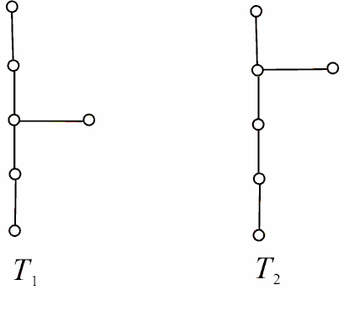
例题
例1 已知无向树T中有1个3度顶点，2个2度顶点，其余顶点
全是树叶，试求树叶数，并画出满足要求的非同构的无向树.
解 解本题用树的性质m=n−1，握手定理.
设有x片树叶，于是 顶点数n = 1+2+x = 3+x,再根据握手定理
2m = 2(n−1) = 2×(2+x) = 1×3+2×2+x
解出x = 3，故T有3片树叶.
T 的度数列应为 1, 1, 1, 2, 2, 3，
易知3度顶点与1个2度顶点相邻与和2个2度顶点均相邻是非同构的，因而有2棵非同构的无向树T₁, T₂，如图所示.

Slide 8
例题
例2 已知无向树T有5片树叶，2度与3度顶点各1个，其余顶
点的度数均为4，求T的阶数n，并画出满足要求的所有非同
构的无向树.
解 设T的阶数为n, 则边数为n−1，4度顶点的个数为n−7.
由握手定理得
2m = 2(n−1) = 5×1+2×1+3×1+4(n−7)
解出n = 8。因此,4度顶点为1个.
T的度数列为1, 1, 1, 1, 1, 2, 3, 4，共有3棵非同构的无向树，如图所示.

Slide 9
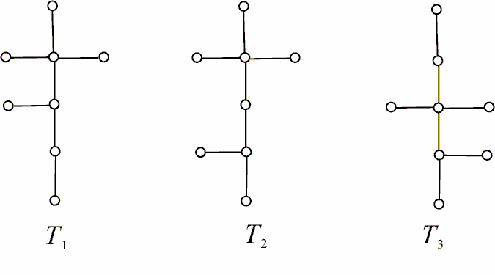
例题
T的度数列为1, 1, 1, 1, 1, 2, 3, 4，共有3棵非同构的无向树，如图所示.

Slide 10
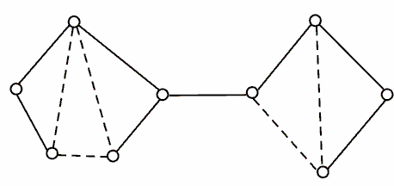
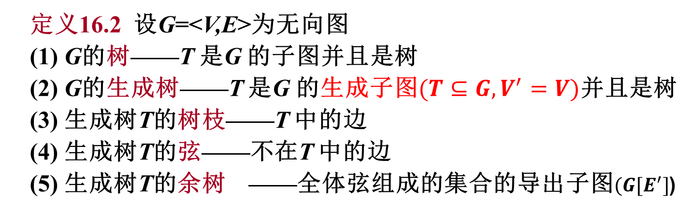
16.2 生成树
定义16.2 设G=<V,E>为无向图
(1) G的树——T 是G 的子图并且是树
(2) G的生成树——T 是G 的生成子图$(T⊆G,V^{′}=V)$并且是树
(3) 生成树T的树枝——T 中的边
(4) 生成树T的弦——不在T 中的边
(5) 生成树T的余树 ——全体弦组成的集合的导出子图$(G[E^{′}]$)
不一定连通，也不一定不含回路，如图所示(虚线)

Slide 11
生成树存在条件(重点)
定理16.3 无向图G具有生成树当且仅当G连通.
证 必要性显然.
充分性用破圈法（注意：在圈上删除任何一条边，不破坏连通性）
推论1 G为n阶m条边的无向连通图，则m≥n−1.
推论2 的边数为m−n+1=m-(n – 1).
推论3 为G的生成树T的余树，C为G中任意一个圈，则C与 一定有公共边.
证 否则，C中的边全在T中，这与T为树矛盾.

Slide 12
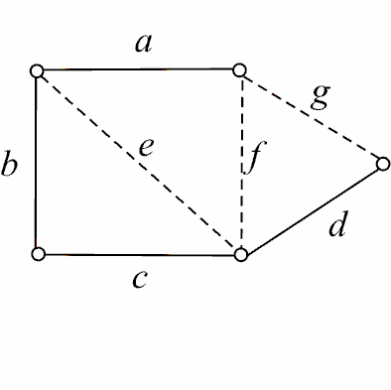
基本回路系统
定理16.4 设T为G的生成树，e为T的任意一条弦，则T∪e中
含一个只有一条弦其余边均为T的树枝的圈. 不同的弦对应的
圈也不同.
证 设e=(u,v)，在T中u到v有惟一路径Γ，则Γ∪e为所求的圈.
定义16.3 设T是n阶m条边的无向连通图G的一棵生成树，设
e′₁, e′₂, …, e′_{m−n+1}为T 的弦. 设C_{r}为T 添加弦e′_{r} 产生的只含弦
e′_{r}、其余边均为树枝的圈. 称C_{r}为G的对应树T 的弦e′_{r}的基本
回路或基本圈，r=1, 2, …, m−n+1. 并称{C₁, C₂, …,C_{m−n+1}}为
G对应T 的基本回路系统,称m−(n-1)为G的圈秩，记作 ξ(G).
求基本回路的算法：设弦e=(u,v)，先求T中u到v的路径Γ_{uv}，再并上弦e，即得对应e的基本回路.

Slide 13
实例
例3 图5实线边所示为生成树，求基本回路系统
解 弦e, f, g对应的基本回路分别为
C_{e}=e b c, C_{f}=f a b c, C_{g}=g a b c d, C_{基}={C_{e}, C_{f}, C_{g}}.

Slide 14
基本割集的存在
定理16.5 设T是连通图G的一棵生成树，e为T的树枝，则G
中存在只含树枝e，其余边都是弦()的割集，且不同的树枝对
应的割集也不同.
证 由定理16.1可知，e是T的桥，因而T−e有两个连通分支T₁
和T₂，令
S_{e}={e | e∈E(G)且 e 的两个端点分别属于V(T₁)和V(T₂)}，
由构造显然可知S_{e}为G的割集，e∈S_{e}且S_{e}中除e外都是弦，
所以S_{e}为所求. 显然不同的树枝对应的割集不同.

Slide 15
基本割集与基本割集系统
定义16.4 设T是n阶连通图G的一棵生成树，e′₁, e′₂, …, e′_{n−1}
为T 的树枝，S_{i}是G的只含树枝e′_{i}的割集，则称S_{i}为G的对应
于生成树T由树枝e′_{i}生成的基本割集，i=1, 2, …, n−1. 并称
{S₁,S₂, …, S_{n−1}}为G 对应T 的基本割集系统，称n−1为G的割
集秩，记作η(G).
求基本割集的算法
设e′为生成树T 的树枝，T−e′为两棵小树T₁与T₂，令
S_{e′} ={e | e∈E(G)且e的两个端点分别属于T₁与T₂}
则S_{e′}为e′ 对应的基本割集.

Slide 16
实例
例4 图5实线边所示为生成树，求基本割集系统
解 :树枝a, b, c, d对应的基本割集分别为
S_{a}={a, f, g}, S_{b}={b, e, f, g}, S_{c}={c, e, f g}, S_{d}={d, g},
S_{基}={S_{a}, S_{b}, S_{c}, S_{d}}.

Slide 17
最小生成树(重点)
定义16.5 T是G=<V,E,W>的生成树
(1) W(T)——T各边权之和
(2) 最小生成树——G的所有生成树中权最小的
求最小生成树的一个算法
避圈法(Kruskal)设G=<V,E,W>，将G中非环边按权从小
到大排序：e₁, e₂, …, e_{m}.
(1) 取e₁在T中
(2) 查e₂，若e₂与e₁不构成回路，取e₂也在T 中，否则弃e₂.
(3) 再查e₃,…, 直到得到生成树为止.

Slide 18
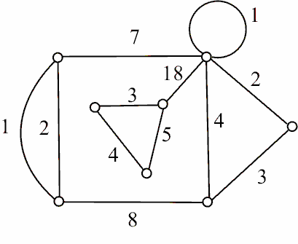
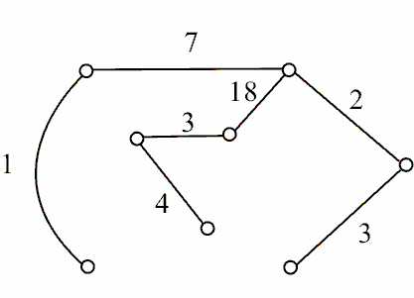
实例
例5 求图的一棵最小生成树.
2
1
2
1
7
6
7
6
5
5
8
8
3
4
3
4
所求最小生成树如
图所示，W(T)=38.

Slide 19
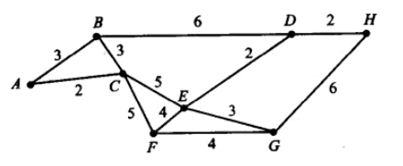
课堂练习1
课堂练习：求下列带权图的一棵最小生成树及其权W(T)

Slide 20
16.3 根树及其应用
定义16.6 T是有向树（基图为无向树的有向图）
(1) T 为根树——T 中一个顶点入度为0，其余的入度均为1.
(2) 树根——入度为0的顶点
(3) 树叶——入度为1，出度为0的顶点
(4) 内点——入度为1，出度不为0的顶点
(5) 分支点——树根与内点的总称
(6) 顶点v的层数——从树根到v的通路长度
(7) 树高——T 中层数最大顶点的层数
(8) 平凡根树——平凡图(只有一个顶点)

Slide 21
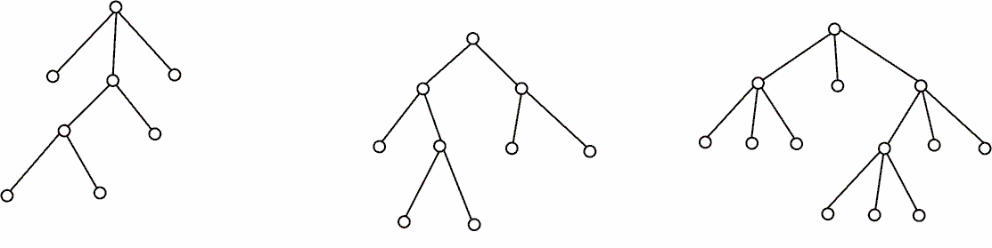
根树实例
根树的画法——树根放上方，省去所有有向边上的箭头

Slide 22

家族树与根子树
定义16.7 T 为非平凡根树
(1) 祖先与后代
(2) 父亲与儿子
(3) 兄弟

Slide 23
家族树与根子树
定义16.8 设v为根树T中任意一顶点，称v及其后代的导出子
图为以v为根的根子树.

Slide 24
根树的分类
(1) T 为有序根树——同层上顶点标定次序的根树
(2) 分类
① r 叉树——每个分支点至多有r 个儿子
② r 叉有序树——r 树是有序的
③ r 叉正则树——每个分支点恰有r 个儿子
④ r 叉正则有序树
⑤ r 叉完全正则树——树叶层数相同的r叉正则树
⑥ r 叉完全正则有序树

Slide 25
前缀码
在通信中，常用二进制编码表示符号。例如，可以用长度为
2的二进制编码00,01,10,11分别表示A,B,C,D.称这种编码为
等长编码.
若在传输中,A,B,C,D出现的概率大体相同，用等长码表示是
很好的方法.
但当它们出现的频率相差悬殊时，为了节省二进制位数，以
达到提高效率的目的，就要采用非等长的编码。
例如：哈夫曼编码,香农编码,费诺编码,游程编码等等.
当用非等长码对符号进行编码时，为了能进行即时译码，
需要非等长码是前缀码。
码： 是指一个由符号串构成的集合。
码字：码中的一个符号串称为码字.

Slide 26
前缀码
定义16.10 设α₁ α₂ … α_{n-1} α_{n}是长度为 n 的符号串
(1) 前缀——α₁, α₁α₂, …, α₁α₂…α_{n−1}
(2) 前缀码——{β₁, β₂, …, β_{m}}中任何两个元素互不为前缀
(3) 二元前缀码——β_{i} (i=1, 2, …, m) 中只出现两个符号，如0与1.
例如：
{1,00,011,0101,01001,01000}是前缀码
{1,00,011,0101,0100,01001,01000}不是前缀码

Slide 27
课堂练习
下面给出的各符号串集合,哪些是前缀码?
A₁={0, 10, 110, 1111};
A₂={1, 01, 001, 000};
A₃={1, 11, 101, 001, 0011};
A₄={b, c, dd, dc, aba, abb, abc};
A₅={b, c, a, aa, ac, abc, abb, aba}
答案: A₁, A₂, A₄

Slide 28
前缀码
如何产生二元前缀码?
用二叉树的方法可以产生前缀码(但不是产生前缀码的唯一方法)
定理16.6 一棵2叉树产生一个二元前缀码.
推论 一棵正则2叉树产生惟一的前缀码（按左子树标0，右子树标1）

Slide 29
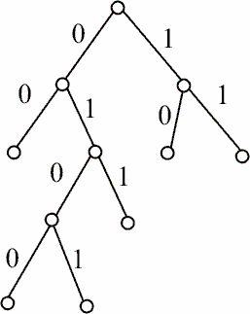
前缀码
图所示二叉树产生的前缀码为
{ 00, 10, 11, 011, 0100, 0101 }
该前缀码可以用来传送6个符号,如A,
B,C,D,E,F.但当在文本中这些字母出现
的频率不同时,传输这个文本所用的二进
制位数是不同的.
00
10
11
011
0100
0101
29

Slide 30
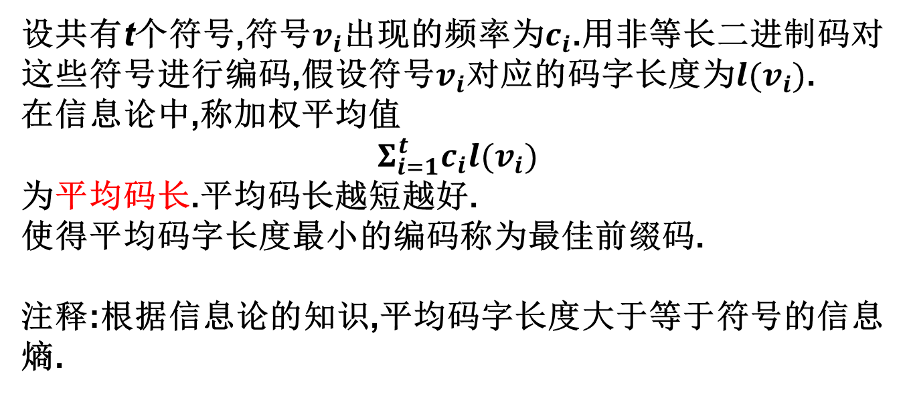
最佳前缀码
什么是最佳前缀码?
设共有t个符号,符号$v_{i}$出现的频率为$c_{i}$.用非等长二进制码对这些符号进行编码,假设符号$v_{i}$对应的码字长度为$l(v_{i})$.
在信息论中,称加权平均值
$$Σ_{i=1}^{t}c_{i}l(v_{i})$$
为平均码长.平均码长越短越好.
使得平均码字长度最小的编码称为最佳前缀码.
注释:根据信息论的知识,平均码字长度大于等于符号的信息熵.
30
30

Slide 31
最佳前缀码
怎样构造最佳前缀码？
哈夫曼编码是一种最佳前缀码.
注释:哈夫曼编码是用二叉树的方法产生的前缀码中最佳的.

Slide 32
最优二叉树
定义16.9 设2叉树T 有t片树叶v₁, v₂, …, v_{t}，权分别为w₁, w₂, …, w_{t}，称 为T 的权，其中l(v_{i})是v_{i} 的层数. 在所有有t片树叶，带权w₁, w₂, …, w_{t} 的2叉树中，权最小的2叉树称为最优2叉树.
求最优树的算法—— Huffman算法
给定实数w₁, w₂, …, w_{t}，且w₁≤w₂≤…≤w_{t}.
(1) 连接权为w₁, w₂的两片树叶，得一个分支点，其权为w₁+w₂.
(2) 在w₁+w₂, w₃, …, w_{t} 中选出两个最小的权，连接它们对应的顶点(不一定是树叶)，得新分支点及所带的权.
(3) 重复(2)，直到形成 t−1个分支点，t片树叶为止.

Slide 33
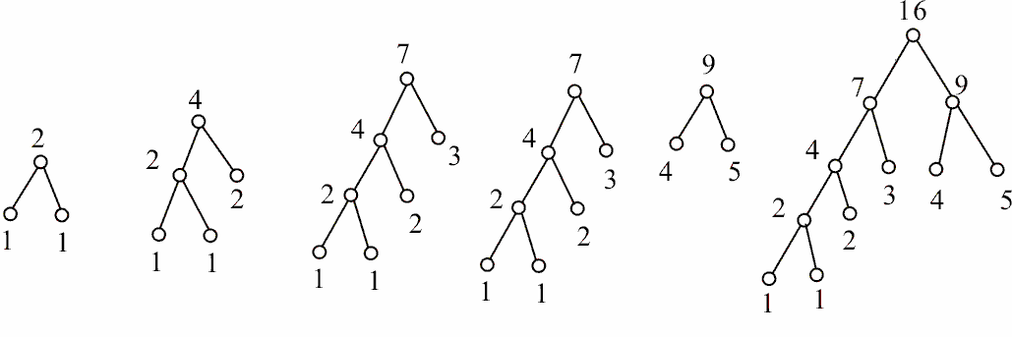
例 6 求带权为1, 1, 2, 3, 4, 5的最优树.
解题过程由图9给出，
W(T)=38=1×4+1×4+2×3+3×2+4×2+5×2

Slide 34
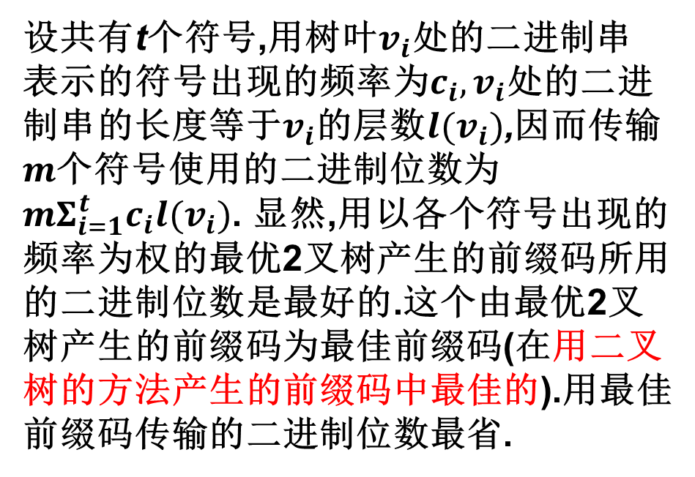
图所示二叉树产生的前缀码为
{ 00, 10, 11, 011, 0100, 0101 }
设共有t个符号,用树叶$v_{i}$处的二进制串
表示的符号出现的频率为$c_{i}, v_{i}$处的二进
制串的长度等于$v_{i}$的层数$l(v_{i})$,因而传输
$m$个符号使用的二进制位数为
$mΣ_{i=1}^{t}c_{i}l(v_{i})$. 显然,用以各个符号出现的
频率为权的最优2叉树产生的前缀码所用
的二进制位数是最好的.这个由最优2叉
树产生的前缀码为最佳前缀码(在用二叉
树的方法产生的前缀码中最佳的).用最佳
前缀码传输的二进制位数最省.
00
10
11
011
0100
0101
34

Slide 35
用Huffman算法产生最佳前缀码
例7 在通信中，八进制数字出现的频率如下：
0：25% 1：20%
2：15% 3：10%
4：10% 5：10%
6：5% 7：5%
求传输它们的最佳前缀码，并求传输10^{n}（n≥2）个按上述比
例出现的八进制数字需要多少个二进制数字？若用等长的
（长为3）的码字传输需要多少个二进制数字？

Slide 36
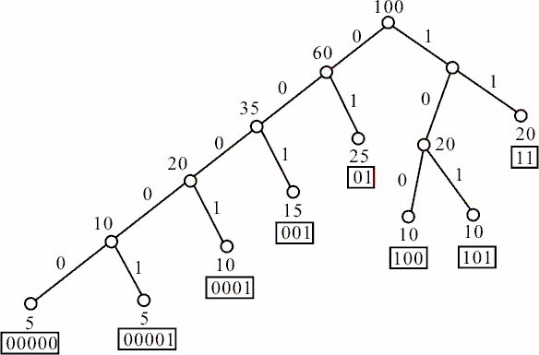
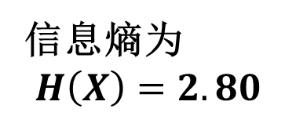
根树的应用例-求最佳前缀码
解 用100个八进制数字中各数字出现的个数，即以100乘各频率为权，并将各权由小到大排列，得w₁=5, w₂=5, w₃=10, w₄=10, w₅=10, w₆=15, w₇=20, w₈=25. 用此权产生的最优树如图所示.
01-----0 11-----1
001-----2 100-----3
101-----4 0001-----5
00000-----6 00001-----7
信息熵为
$$H\left(X\right)=2.80$$
W(T)=285，
传10^{n}(n≥2)个八进制数字,用二进制数字需2.85×10^{n}个，
用等长码需
3×10^{n}个二进制数字.
最佳前缀码一般不唯一

Slide 37
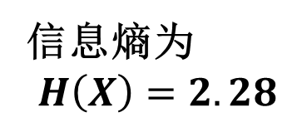
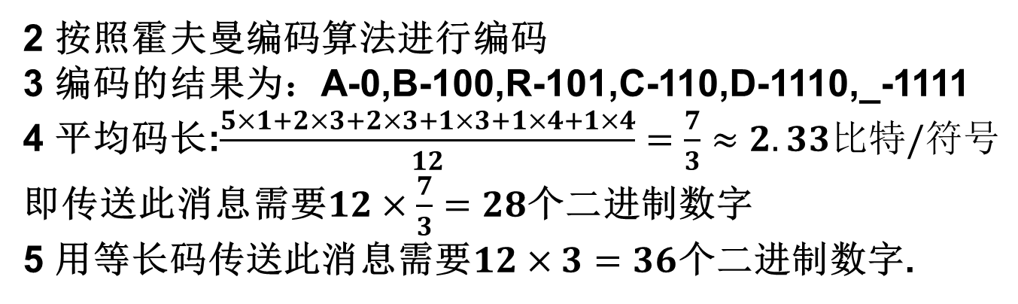
补充例：设有消息ABRA CADABRA,请用霍夫曼编码方法
写出消息中各字符(包括空格)对应的二进制串,并求出平均码长 .
(提示：将空格也看作字符)
解:1 求出各字符出现的频率,并从大到小排序
信息熵为
$$H\left(X\right)=2.28$$
A | 5/12 | R | 2/12 | D | 1/12
B | 2/12 | C | 1/12 | _ | 1/12
2 按照霍夫曼编码算法进行编码
3 编码的结果为：A-0,B-100,R-101,C-110,D-1110,_-1111
4 平均码长:$\frac{5×1+2×3+2×3+1×3+1×4+1×4}{12}=\frac{7}{3}≈2.33比特/符号$
即传送此消息需要$12×\frac{7}{3}=28$个二进制数字
5 用等长码传送此消息需要$12×3=36$个二进制数字.

Slide 38
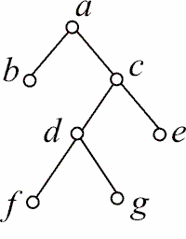
波兰符号法与逆波兰符号法(不讲)
行遍或周游根树T——对T的每个顶点访问且仅访问一次.
对2叉有序正则树的周游方式：
① 中序行遍法——次序为：左子树、根、右子树
② 前序行遍法——次序为：根、左子树、右子树
③ 后序行遍法——次序为：左子树、右子树、根
对图所示根树按中序、前序、
后序行遍法访问结果分别为：
b a (f d g) c e，
a b (c (d f g) e)，
b ((f g d) e c) a

Slide 39
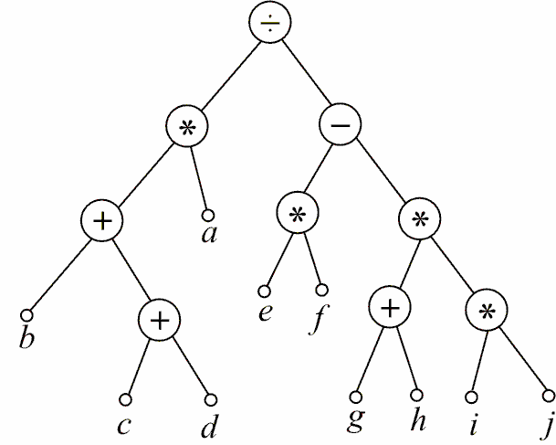
用2叉有序正则树存放算式(不讲)
存放规则
最高层次运算放在树根
后依次将运算符放在根子树的根上
数放在树叶上
规定：被除数、被减数放在左子树树叶上
算式 ((b+(c+d))∗a)÷((e∗f)−(g+h)∗(i∗j))
存放在图所示2叉树上.

Slide 40
波兰符号法
波兰符号法
按前序行遍法访问存放算式的2叉有序正则树，其结果不加
括号，规定每个运算符号与其后面紧邻两个数进行运算，运
算结果正确. 称此算法为波兰符号法或前缀符号法. 对上图的
访问结果为
÷ ∗ + b + c d a − ∗ e f ∗ + g h ∗ i j
逆波兰符号法
按后序行遍法访问，规定每个运算符与前面紧邻两数运算，
称为逆波兰符号法或后缀符号法. 对上图的访问结果为
b c d + + a ∗ e f ∗ g h + i j ∗ ∗ − ÷

Slide 41
第十六章 习题课
主要内容
无向树及其性质
生成树、最小生成树、基本回路系统、基本割集系统
根树及其分类、最优树、最佳前缀码、波兰符号法、逆波兰符号法
基本要求
深刻理解无向树的定义及性质
熟练地求解无向树
准确地求出给定带权连通图的最小生成树
深刻理解基本回路、基本割集的概念，并会计算
理解根树及其分类等概念
会画n阶（n较小）非同构的无向树及根树（1≤n≤6）
熟练掌握求最优树及最佳前缀码的方法
掌握波兰符号法与逆波兰符号法

Slide 42
练习1
1. 无向树 T 有n_{i}个i 度顶点，i=2, 3, …,k，其余顶点全是树叶，求T 的树叶数.
解 用树的性质：边数 m=n−1（n为阶数），及握手定理.
(1)
（2）
（3）
从而解出

Slide 43
练习2
2．设n阶非平凡的无向树T中，Δ(T) ≥ k，k ≥ 1. 证明T至少
有k片树叶.
证 反证法.
否则，T至多有s片树叶，s < k，下面利用握手定理及树的
性质m = n−1推出矛盾.
由于Δ(T) ≥ k，故存在v0，d(v0) ≥ k. 于是，
由此解出s ≥ k，这与s < k矛盾.
证本题的方法有多种，请用分支点都是割点来证明.

Slide 44
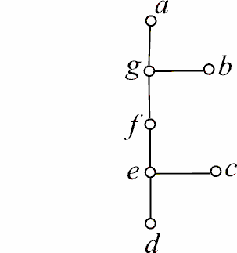
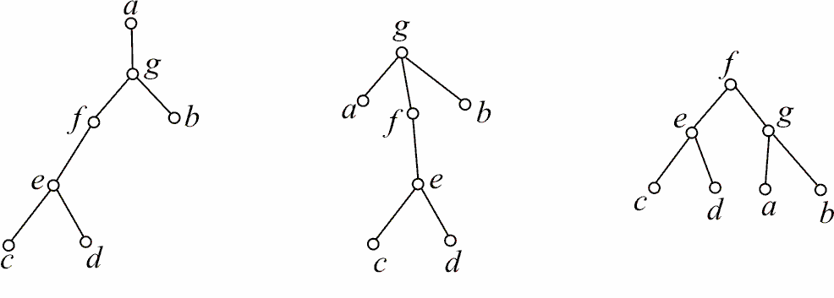
练习4
4．画出基图为图所示无向树的所有非同构的根树
以a, b, c 或d为根的根树同构，选a为根，则根树如图(1); 以 e 与 g 为根的根树同构，取 g为根，则根树如图(2)； 以 f 为根，如图(3) 所示.
(1) (2) (3)

Slide 45
练习5
5．设T 是正则2叉树，T 有t 片树叶，证明T的阶数 n=2t−1.
方法一. 利用正则2叉树的定义及树的性质直接证明.
(1) n = t+i (i为分支点数)
(2) n = m+1 （m为T的边数）
(3) m = 2i （正则2叉树定义）
由(2)、(3)得 ，代入（1）得n = 2t−1.
方法二. 利用握手定理及树的性质证.
T的树根为2度顶点，所有内点为3度顶点，当然叶为1度顶点，有
(1) 2m = 2+3(i−1)+t
(2) n = m+1 = i+t
由(1) 和(2) 可解出n = 2t−1.

